Slide 1
Implementing Regulation Demand Response Del 1
Yvonne Ruwaida

Slide 2
Dagens webbinarium
Innehåll:
Beskriver utkast på genomförandeförordningen för demand response
Beskriver kort vad EU:s referensmodeller är
Beskriver övergripande förslaget på 15 processer som nu är på remiss hos EU DSO Entity
Rollerna
Processerna
Syfte:
Få en övergripande förståelse för innehållet i genomförandeförordningen
Få en övergripande förståelse för arbetssättet med EU:s referensmodeller
Kunna ge input till arbetet i Bryssel (om inte denna gång så vid nästa remiss)

Slide 3
Genomförandeförordning demand response
Just nu tar EU DSO och ENTSO:e fram utkast på genomförandeförordning till nätkoden demand response.
Första delen är på remiss just nu hos DSO Entity tom 4:e april och ska lämnas in till Kommissionen i sommar.
Andra delen ska tas fram under hösten.
Den bygger på genomförandeförordningen för mätdata och genomförandeförordningen för elhandlarbyte (ej publicerad än)
Den rör DSO om
DSO har kunder i sitt elnät som deltar på balansmarknaden
DSO är köpare av tjänster för congestion managment och spänningsreglering
DSO har villkorade avtal
DSO är berörd part för kund som deltar på balansmarknader eller lokala marknader (köpare kan vara DSO eller TSO)
Notes:
Artikel 182 Grupper eller enheter som tillhandahåller reserver och som är anslutna till nätet hos den systemansvarige för distributionssystemet 1. Systemansvariga för överförings- och distributionssystem ska samarbeta för att underlätta och möjliggöra leverans av aktiva reserver genom sådana grupper och enheter som tillhandahåller reserver och som finns i distributionssystemen. 2. När det gäller förkvalificeringsprocesserna för frekvenshållningsreserver i artikel 155, för frekvensåterställningsreserver i artikel 159 och för ersättningsreserver i artikel 162 ska varje systemansvarig för överföringssystem i ett avtal med sina systemansvariga för distributionssystem som ansluter reserver och mellanliggande systemansvariga för distributionssystem utarbeta och ange villkoren för det informationsutbyte som krävs i dessa förkvalificeringsprocesser för enheter eller grupper som tillhandahåller reserver och som finns i distributionssystemen, samt för leveransen av aktiva reserver. Förkvalificeringsprocesserna för frekvenshållningsreserver i artikel 155, för frekvensåterställningsreserver i artikel 159 och för ersättningsreserver i artikel 162 ska ange den information som ska tillhandahållas av de potentiella enheterna eller grupperna som tillhandahåller reserver, inklusive a) spänningsnivåer och anslutningspunkter för enheterna eller grupperna som tillhandahåller reserver, b) typen av aktiva reserver, c) den maximala reservkapacitet som tillhandahålls av enheterna eller grupperna som tillhandahåller reserver vid varje anslutningspunkt, och d) maximal ändringshastighet för aktiv effekt för enheterna eller grupperna som tillhandahåller reserver. 3. Förkvalificeringsprocessen ska bygga på den överenskomna tidslinjen och reglerna om informationsutbyte och på leveransen av aktiva reserver mellan den systemansvarige för överföringssystemet, den systemansvarige för distributionssystem som ansluter reserver och mellanliggande systemansvariga för distributionssystem. Förkvalificeringsprocessen ska ha en maximal längd på tre månader från inlämnandet av en fullständig formell ansökan från enheten eller gruppen som tillhandahåller reserver. 4. Varje systemansvarig för distributionssystem som ansluter reserver och varje mellanliggande systemansvarig för distributionssystem ska, under förkvalificeringen av en enhet eller grupp som tillhandahåller reserver och som är ansluten till distributionssystemet, och i samarbete med den systemansvarige för överföringssystemet, ha rätt att fastställa gränser för eller utesluta leveransen av aktiva reserver som finns i distributionssystemet, baserat på tekniska faktorer såsom den geografiska placeringen av enheter och grupper som tillhandahåller reserver. 25.8.2017 SV Europeiska unionens officiella tidning L 220/109 5. Varje systemansvarig för distributionssystem som ansluter reserver och varje mellanliggande systemansvarig för distributionssystem ska ha rätt att, i samarbete med den systemansvarige för överföringssystemet och före aktiveringen av reserver, fastställa tillfälliga gränser för leveransen av aktiva reserver som finns i distributionssystemet. Respektive systemansvarig för överföringssystem ska tillsammans med sin systemansvarige för distributionssystem som ansluter reserver och sina mellanliggande systemansvariga för distributionssystem komma överens om de tillämpliga förfarandena.

Slide 4
Vilket informationsutbyte från NC DR ingår inte?
Informationsutbyte mellan SO:s, t ex prognoser, historisk data och nätmodell (national TCs)
Informationsutbyte mellan marknader, t ex vidareförmedling av bud från lokal marknad, information om kapacitet från överliggande elnät (national TCs, ev EU-metod)
Standarder för produkter (EU-metod)
Det finns en diskussion om standardisering av informationsutbyte av masterdata samt om energidelning
Notes:
Artikel 182 Grupper eller enheter som tillhandahåller reserver och som är anslutna till nätet hos den systemansvarige för distributionssystemet 1. Systemansvariga för överförings- och distributionssystem ska samarbeta för att underlätta och möjliggöra leverans av aktiva reserver genom sådana grupper och enheter som tillhandahåller reserver och som finns i distributionssystemen. 2. När det gäller förkvalificeringsprocesserna för frekvenshållningsreserver i artikel 155, för frekvensåterställningsreserver i artikel 159 och för ersättningsreserver i artikel 162 ska varje systemansvarig för överföringssystem i ett avtal med sina systemansvariga för distributionssystem som ansluter reserver och mellanliggande systemansvariga för distributionssystem utarbeta och ange villkoren för det informationsutbyte som krävs i dessa förkvalificeringsprocesser för enheter eller grupper som tillhandahåller reserver och som finns i distributionssystemen, samt för leveransen av aktiva reserver. Förkvalificeringsprocesserna för frekvenshållningsreserver i artikel 155, för frekvensåterställningsreserver i artikel 159 och för ersättningsreserver i artikel 162 ska ange den information som ska tillhandahållas av de potentiella enheterna eller grupperna som tillhandahåller reserver, inklusive a) spänningsnivåer och anslutningspunkter för enheterna eller grupperna som tillhandahåller reserver, b) typen av aktiva reserver, c) den maximala reservkapacitet som tillhandahålls av enheterna eller grupperna som tillhandahåller reserver vid varje anslutningspunkt, och d) maximal ändringshastighet för aktiv effekt för enheterna eller grupperna som tillhandahåller reserver. 3. Förkvalificeringsprocessen ska bygga på den överenskomna tidslinjen och reglerna om informationsutbyte och på leveransen av aktiva reserver mellan den systemansvarige för överföringssystemet, den systemansvarige för distributionssystem som ansluter reserver och mellanliggande systemansvariga för distributionssystem. Förkvalificeringsprocessen ska ha en maximal längd på tre månader från inlämnandet av en fullständig formell ansökan från enheten eller gruppen som tillhandahåller reserver. 4. Varje systemansvarig för distributionssystem som ansluter reserver och varje mellanliggande systemansvarig för distributionssystem ska, under förkvalificeringen av en enhet eller grupp som tillhandahåller reserver och som är ansluten till distributionssystemet, och i samarbete med den systemansvarige för överföringssystemet, ha rätt att fastställa gränser för eller utesluta leveransen av aktiva reserver som finns i distributionssystemet, baserat på tekniska faktorer såsom den geografiska placeringen av enheter och grupper som tillhandahåller reserver. 25.8.2017 SV Europeiska unionens officiella tidning L 220/109 5. Varje systemansvarig för distributionssystem som ansluter reserver och varje mellanliggande systemansvarig för distributionssystem ska ha rätt att, i samarbete med den systemansvarige för överföringssystemet och före aktiveringen av reserver, fastställa tillfälliga gränser för leveransen av aktiva reserver som finns i distributionssystemet. Respektive systemansvarig för överföringssystem ska tillsammans med sin systemansvarige för distributionssystem som ansluter reserver och sina mellanliggande systemansvariga för distributionssystem komma överens om de tillämpliga förfarandena.

Slide 5
Rör DSO om DSO köper tjänster på lokal marknad Preliminär bedömning
Rör DSO oberoende av national kommande rollfördelning och oberoende om DSO deltar på marknad Preliminär bedömning
Rör DSO beroende av val av roller
No. | Procedure name
1 | General access to flexibility register (public) information
2 | General access to the flexibility register (data)by an eligible party
3 | CU registration
4 | Update CU
5 | De-registration CU
6 | Suspension of CU by an entitled party
7 | Re-activation of CU
8 | Service provider registration
9 | Service contract revocation by customer
10 | Service contract termination by flexibility service provider
11 | Baseline data handling
12 | Quantification of the delivered services
13 | Settlement [name to be modified]
14 | Service Provider switching initiated by the new service provider
15 | Third party CU Operator registration
No. | Procedure name | Phase 2
1 | SPG/U registration | X*
2 | SPG/U application procedure | X*
3 | Update SPG/U | X*
4 | De-registration SPG/U | X*
5 | Suspension of SPG/U by an entitled party | X*
6 | SPG/U grid prequalification procedure | X*
7 | SPG/U switching procedure | X*
8 | SPG/U revocation procedure | X*
9 | SPG/U confirmation procedure | X*
10 | CU grid prequalification procedure
11 | CU switching procedure
12 | CU revocation procedure
13 | CU termination procedure
14 | Product verification | X**
15 | Activation or execution of a flexibility product | x
16 | Flexible Connection agreement | Scope to be agreed
17 | Temporary limits | x
18 | Bidding | x
* Procedures could be introduced in phase 1 if time allows
** These procedures could constitute more than one procedure in the final version to account for articles 36 and 37 of the current version of the NC DR.

Slide 6
Information om EU:s referensmodell

Slide 7
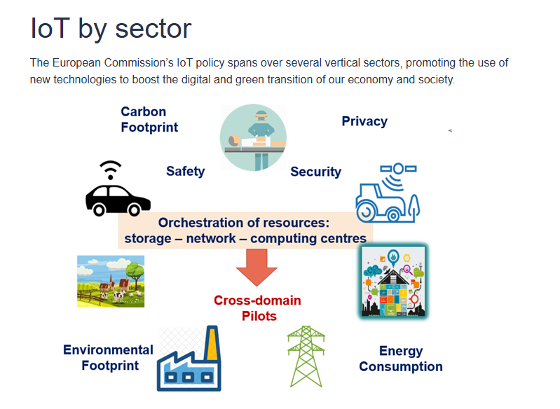
Standardiserat informationsutbyte på EU-nivå
Dagens informationsutbyten - förutom vissa mätdatautbyten - görs inte standardiserat utan unikt för varje DSO (t.ex informationsutbyte om elnätstariff och prognoser)
Digitalisering är nyckeln för både gamla och nya DSO-tjänster
Digitalisering och automatisering förutsätter att informationsutbyten standardiseras nationellt och på EU-nivå
Nya DSO-tjänster som energidelning, energigemenskaper, kapacitetskartor, oberoende aggregatorer, flexibilitetstjänster och villkorade avtal kräver standardiserade informationsutbyten
EU:s referensmodell är ett av EU:s sätt att kravställa på standardiserat datautbyte
Den första referensmodellen kom i och med genomförandeförordningen för mätdata Publications Office (se annexet).
Det kommer komma EU:s referensmodeller på fler områden, t.ex elnätstariff, efterfrågeflexibilitet, energidelning mm, både som lag och som standard.
Europe's Internet of Things Policy | Shaping Europe’s digital future
The Directorate-General for Energy (DG ENER) and DG CONNECT are preparing actions following the Digitalisation of Energy Action Plan, in order to accelerate the digital and sustainable transformation of the EU’s energy system. This work is in line with the Commissions’ European Green Deal, REPowerEU, and the Digital Decade policy programme for 2030. It also touches upon enhancing the exchange and data use in the energy sector, with the goal of establishing a common European energy data space.
Notes:
Ett möjligt format för kommunikation är att mappa tjänster mot organisation och information alt direkt till befintliga förmågor och ev kommande förmågor. Ett arbetssätt för detta bör tas fram. Det skulle kunna överlämnas till organisationen.

Slide 8
Vad är EU:s referensmodeller?
Implementing act metering data with annex
Guidance
Template
EU:s referensmodeller är ett arbetssätt för att kunna kravställa på
”Miljöer”
Roller
Processer och processteg
Informationsobjekt (väldigt varierande kravnivå)
EU:s referensmodeller ska inom ramen för genomförandeförordningar dokumenteras i en EU-databas (med start juni 2025)
Dokumentationen av varje medlemsland ligger till grund för att kunna utvärdera medlemsländernas implementeringsnivå, men också vara en vägledning för externa aktörer
Referensmodellerna kompletteras med informationsmodeller och governancemodeller på EU-nivå och nationell nivå

Slide 9
Vad är EU:s referensmodeller?
Referensmodeller
The business layer relates to the business objectives and roles for certain services or processes
The function layer relates to the use cases, data sharing and permission management
The information layer relates to data models and information models, such as CIM ( 2 )
The communication layer relates to the communication protocols and data formats such as CSV ( 3 ) or XML ( 4 )
The component layer relates to data exchange platforms, applications and hardware such as meters and sensors
The ‘reference model’ defines common rules and procedures at Union level for the business, function and information layers, in line with national practices
Notes:
https://eur-lex.europa.eu/legal-content/SV/TXT/?uri=CELEX:32019L0944

Slide 10
Tidsplan för EU-arbetet med standardiserat informationsutbyte
EU standard samt EU-arbete inför EU-reglering
EU reglering
Urval av uppgifter (use cases) | Få information om arbetsutkast till EU:s referens-modell | Ge input till EU:s referensmodell | Få information om utkastet till EU:s referens-modell som Kommissionen fått | Kommissionen publicerar EU:s referensmodell i genomförande-förordning | Genomförande-förordningen träder i kraft | Ge input/få information i arbetet med att ta fram EU bransch-standard (INSIEME)
Mätdatahantering |  |  | NA | 2023 | 2025 | (?)
Elhandlarbyte |  |  | Nu | 2025 | 2026* | (?)
Demand Response | Nu och under 2025 | 2025 | Juli 2025 Dec 2025 | 2026 | 2027* | (?)
Energidelning (blir lag juli 2026) | Nu och under 2025 | 2025 |  | 2026(?) | 2026 | Q2 2025-?
Villkorade avtal | Nu och under 2025 | 2025 |  |  | 2027* | Q2 2025-?
Prognoser för tung trafik (princip för lokalisering) | Under framtagande | 2025 |  |  |  | Q2 2025-?
Elnätstariff | Under framtagande | 2025 |  |  |  | Q2 2025-?
Notes:
https://eur-lex.europa.eu/legal-content/SV/TXT/?uri=CELEX:32019L0944

Slide 11
Roller

Slide 12
 | Table II – Roles
Role name | Role description
Final customer | As defined in Article 2(3) of Directive (EU) 2019/944. This refers to a party connected to the grid that purchases electricity for its own use. Note: this also includes the case of active customer and participants of renewable energy communities or citizen energy communities
Service provider | As referred to in Article 2(23) in the Network Code in Demand Response.
CU module operator NYTT | A party responsible for a functional platform of a ‘flexibility information system’ that contains, manages, and makes available data about controllable units. (See also NC DR article 2 paragraph 19)
SP module operator NYTT | A party responsible for a functional platform of a flexibility information system that contains, manages, and makes available data about service providers
Eligible party | As defined in the “Implementing Regulation for access to metering and consumption data” / (EU) 2023/1162
Baseline calculator NYTT | A party responsible to calculate the baseline of a resource according to the NC DR Title II.
Baseline provider NYTT | NYA nationally assigned party responsible to provide the calculated or validated baseline, making it available to eligible parties.
Metered data Administrator | As defined in Commission Implementing regulation (EU) 2023/1162 of 6 June 2023
Connecting system operator | means, for the purposes of this Regulation, the DSO or TSO requesting data or actions to solve physical congestion or voltage issues;
Procuring system operator | DSO or TSO procuring balancing or local services. (see NC DR Article 2 paragraph 16) Note: If only the systems operator is mentioned in the following text, then the procuring systems operator is meant.
Quantification aggregator NYTT | A party responsible for the aggregation of metering, dedicated measurement or calculated data. This data is aggregated according to a defined set of market rules
Quantification responsible NYTT | A party responsible to calculate the difference between the baseline and the corresponding (aggregated) metering, measurement or calculated data for a specific timeframe.
Dedicated measurement administrator NYTT | A party responsible for storing and distributing validated dedicated measurement data (from Dedicated measurement devices).
Calculated measurement administrator NYTT | A party responsible for storing and distributing validated calculated data.
CU registration responsible NYTT | A party entitled to interact with the CU module to register, update and de-register information on CUs. [as of NC DR Article 35 (1) (f)]
Entitled party | This role should be informed about the changes related to the data as referred in this Implementing Regulation. This role can be assigned to one or more eligible parties based on national rules of the Member State and can differ in the different procedures.
Affected party | This role should be informed about the change of its responsibility as direct consequence of the execution of a referred procedure in this Implementing Regulation. This role can be assigned to one or more eligible parties based on national rules of the Member State and can differ in the different procedures.
Notes:
https://eur-lex.europa.eu/legal-content/SV/TXT/?uri=CELEX:32019L0944

Slide 13
Processsteg – några exempel

Slide 14
Process 13 – Anläggning/CU
Process 13: Making measurement data available
Processsteg 13:1: Request validated historical metering and consumption data for CU
Beskrivning: The Quantification data aggregator requests validated historical metering and consumption data from the metered data administrator for the controllable units
Informationsskapare: Quantification data aggregator
Informationsmottagare: Metered data administrator
Informationsobjekt: Information object C “Metered data request” of Implementing Regulation (EU) 2023/1162
Notes:
https://eur-lex.europa.eu/legal-content/SV/TXT/?uri=CELEX:32019L0944

Slide 15
Process 13 – Anläggning/CU
Process 13: Making measurement data available
Processsteg 13:1: Request validated historical metering and consumption data for CU
Beskrivning: The Quantification data aggregator requests validated historical metering and consumption data from the metered data administrator for the controllable units
Informationsskapare: Quantification data aggregator
Informationsmottagare: Metered data administrator
Informationsobjekt: Information object C “Metered data request” of Implementing Regulation (EU) 2023/1162
Det finns en skillnad mot genomförandeförordningen för mätdata. Mätdatat ska vara för CU inte för anläggnings-ID.
Notes:
https://eur-lex.europa.eu/legal-content/SV/TXT/?uri=CELEX:32019L0944

Slide 16
Process 12 – Baseline
Step No. | Step | Step description | Information producer (actor) | Information receiver (actor) | Information exchanged (IDs)
12.1 | Send necessary data for determining/calculation/ Implementation of the baseline | An eligible party defined in the national TC will acquire the relevant data used in the baselining method for the resource and send the data to the baseline calculator. | Eligible party defined in the national TC | Baseline calculator | AC – Baseline information
12.2 | Determine baseline | The baseline calculator determines the baseline using the baselining method and the relevant data. | Baseline calculator | [not relevant] | [not relevant]
12.3 | Make the baseline information available | Baseline calculator sends the baseline to baseline provider. Note: Baseline provider is responsible for making the baseline available to entitled parties. | Baseline calculator | Baseline provider | AD Timeseries | –
Notes:
https://eur-lex.europa.eu/legal-content/SV/TXT/?uri=CELEX:32019L0944

Slide 17
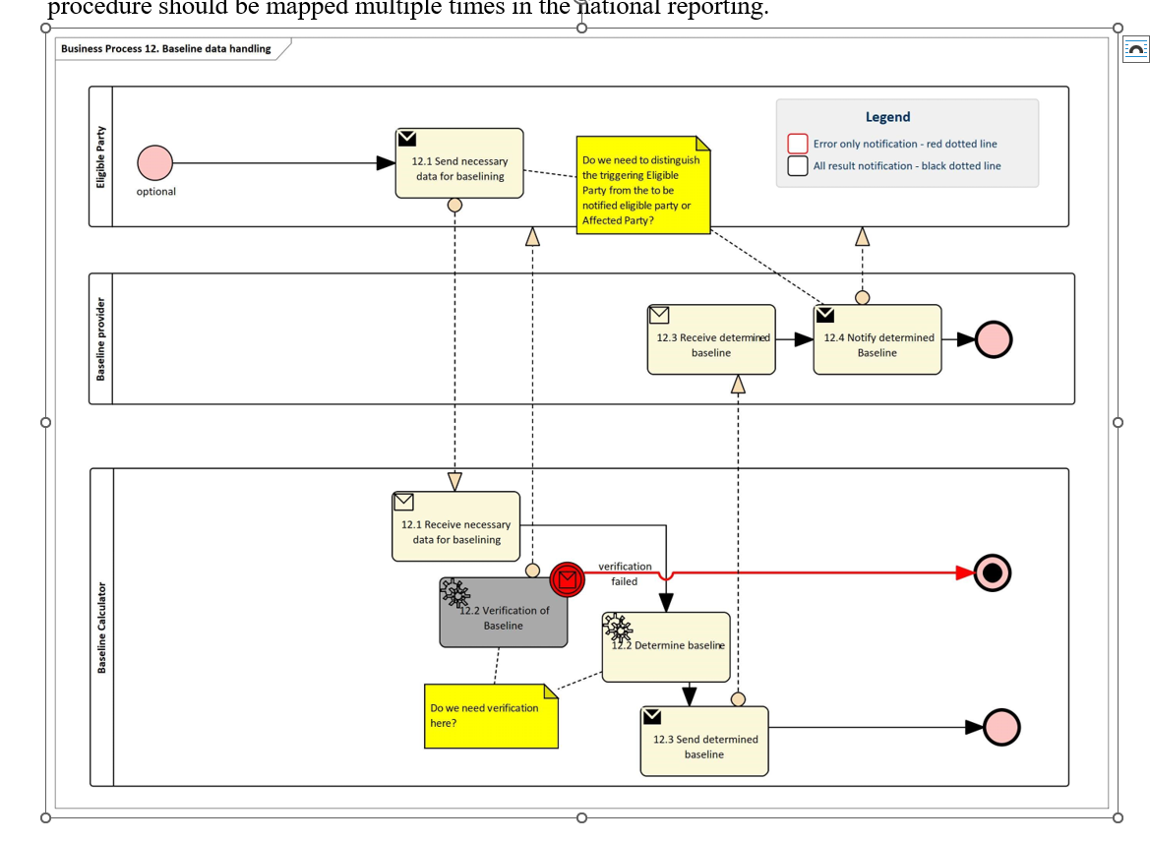
Process 12 – Baseline
Notes:
https://eur-lex.europa.eu/legal-content/SV/TXT/?uri=CELEX:32019L0944

Slide 18
Diskussion

Slide 19
Bilaga

Slide 20
Background of the IA DR – Legal Mandate and the JWG with ENTSO-E
Articles 23 and 24 of the Directive 944/2019 state that:
As a result, a series of Implementing Regulations are being developed:
In order to promote competition in the retail market and to avoid excessive administrative costs for the eligible parties, Member States shall facilitate the full interoperability of energy services within the Union.
The Commission shall adopt, by means of implementing acts, interoperability requirements and non-discriminatory and transparent procedures for access to [metering and consumption data as well as data required for customer switching, demand response and other services.]
July 2023
Published the implementing regulation on metering data
(IR 2023/1162)
October 2024
Submission to EC of the draft implementing regulation on Customer Switching
Q2 2025
Submission to EC of the draft IA on Demand Response (phase 1) consistent with ACER’s draft of NC DR
Q4 2025
Submission to EC of the draft IA on Demand Response (phase 2) consistent with ACER’s draft of NC DR

Slide 21
Background of the work for the IR Customer Services – Legal Mandate and the JWG with ENTSO-E (2)
To deliver the obligations in the Directive 944/2019, IR 2023/1162 indicated that:
To deliver this mandate, DSO Entity created the Joint Working Group (JWG) for Data Interoperability with ENTSO-E in June 2023. From the DSO Entity, this work is coordinated by EG DI.
The JWG has three task forces. One already delivered a guidance document to the Implement Regulation on Metering Data (IR 2023/1162). In addition to the draft of the IR in Customer Switching being discussed today, the other two task forces are developing:
a draft Implementing Act on Demand Response (based on the draft of the NC DR); and
proposals to ensure that standard models (e.g. CIM or HEMRM) are aligned with the Implementing Regulation on Data Interoperability.
[ENTSO-E and DSO Entity] may also cooperate in assisting the Commission […] in developing, as part of future implementing acts, interoperability requirements and non- discriminatory and transparent procedures for access to data required for customer switching, demand response, and other services…

Slide 22
Procedures for master data (need approval by JWG and European Commission)
Information Object Accounting Point Master Data
1 | Access to accounting point master data by the final customer
2 | Access to accounting point master data by an eligible party
3 | Termination of access to future accounting point master data changes by the eligible party
4 | Revocation of access to future accounting point master data changes by the final customer
Information Object Connection Agreement Point Master Data
5 | Access to connection agreement point master data by the final customer
6 | Access to connection agreement point master data by an eligible party
7 | Termination of access to future connection agreement point master data changes by the eligible party
8 | Revocation of access to future connection agreement point master data changes by the final customer
Information Object Market Party Master Data
9 | Access to market party master data
10 | Access to list of market parties by their role

